Slide 1
Assistência perioperatória Aula 9
Avaliação de risco de infecção do sítio cirúrgico: cirurgias contaminadas e infectadas.
Profa. Luara de Carvalho Barbosa
Profa. Nádia Zanon Narchi

Slide 2
Infecção do sitio cirúrgico: infecção que ocorre em pacientes cirúrgicos no local da operação.
Ocorrem após procedimentos invasivos nas camadas superficiais ou profundas da incisão, no órgão ou espaço que foi manipulado ou traumatizado.
O termo infecção de sítio cirúrgico compreende 3subgrupos: infecção superficial (pele e tecido celular subcutâneo), infecção profunda (abscessos no nível subaponeurótico ou submuscular) e infecção de órgãos e espaços (infecção/abscessos cavitários).
Estes são problemas sérios, de alto custo e estão associados a aumento da morbidade e mortalidade, assim como a hospitalização prolongada.
Recentemente, sua prevalência tem sido usada como um indicador da qualidade dos hospitais e cirurgiões.

Slide 3
As infecções do sitio cirúrgico contribuem para cerca de 15% de todas as infecções relacionadas a assistência a saúde e para cerca de 37% das infecções de pacientes cirúrgicos adquiridas em hospital.
Uma proporção importante de infecções pós-operatórias desenvolve-se após a alta hospitalar.
Um grande número de infecções do sítio cirúrgico ocorre até o 7º dia de pós- operatório.
Os pacientes infectados tem duas vezes mais chance de ir a óbito, duas vezes mais chance de passar algum tempo na unidade de tratamento intensivo e cinco vezes mais chance de ser readmitidos apos a alta.
Os custos da assistência a saúde aumentam substancialmente para pacientes com infecções do sitio cirúrgico.

Slide 4
A maioria das cirurgias em obstetrícia e ginecologia envolve algum grau de contaminação bacteriana.
A taxa média esperada de infecção da ferida é 4% em ginecologia e 6% após a cesariana.
Estas taxas são aumentadas, na presença de outros fatores de risco:

Slide 6
Fatores de Risco para Infecção Associada à Cirurgia Cesariana
Somados aos fatores de risco comuns para complicações infecciosas na gestação e no parto existem os fatores relacionados a infecção de sitio cirúrgico.
Citam-se abaixo fatores comumente discutidos na literatura:
• Tempo prolongado de cirurgia - A duração media estimada da cirurgia cesariana e de 56 minutos; acima desse tempo, o risco aumenta.
• Lesão acidental de órgão
• Cesariana de emergência
• Cesariana após inicio de trabalho de parto
• Antibioticoprofilaxia não realizada no tempo e dose indicados

Slide 7
As infecções pós-cirúrgicas são geralmente polimicrobianas.
Bactérias aeróbias podem iniciar o processo infeccioso e, quando o tecido está desvitalizado e o potencial de oxirredução está alterado, os anaeróbios proliferam e aumentam a lesão tecidual.
As infecções no pós-operatório de cirurgias ginecológicas e obstétricas são, na sua maioria, provocadas por bactérias endógenas.

Slide 8
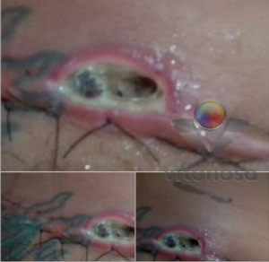
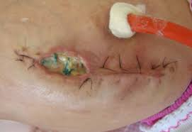
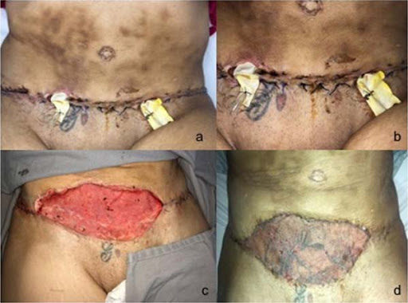

Slide 9
Medidas de Prevenção e Controle Intra-Operatório
1. Antibioticoprofilaxia
1a escolha: Cefalosporina de primeira geração: Cefazolina 2g ate 120 kg e 3g acima de 120 kg. Deve ser administrada nos 60 minutos que antecedem a incisão, em dose única.
Em caso de duração da cirurgia maior que 4 horas, sangramento maior que 1,5 L, nova dose deve ser administrada.
Pacientes alérgicas a cefalosporinas, ou com reação anafilática grave a penicilina: Clindamicina 900 mg (Gentamicina 5mg/kg)..
2. Manutenção da normotermia durante a cirurgia.
3. Usar Checklist de cirurgia segura e do nascimento seguro da OMS.
4. Evitar remoção manual da placenta.
Recomenda-se a retirada da placenta pela tração do cordão umbilical.
5. Redução do tempo cirúrgico.

Slide 10
Técnica operatória.
Cuidados gerais da técnica cirúrgica:
• Hemostasia adequada reduzindo a possibilidade de hematoma; minimizar trauma e usar cautelosamente o cautério e ligaduras vasculares evitando necrose tecidual;
Não deixar espaço morto no fechamento dos planos cirúrgicos e remover tecidos desvitalizados

Slide 11
Tem sido sugerido uma forma de estimativa deste risco utilizando o score Risk Index - formado por 3 variáveis: ASA score (ASA Physical Status Classification System), classificação da ferida operatória (contaminada ou suja - conforme manual de IRAS) e, duração do procedimento (maior que o percentil 75).

Slide 12
Sinais e sintomas

Slide 13
Conduta Diagnóstica (Individualizar):
» Hemograma completo: Repetir a cada 2 dias
» Urina I
» Urinocultura
» Dosagem de Uréia e Creatinina
» Função Hepática
» Proteína C Reativa: Repetir a cada 3 dias
» Hemocultura
» Cultura do conteúdo do sítio cirúrgico colhido por aspiração, swab ou biópsia
» Ultrassonograia (US) transvaginal
» Tomograia computadorizada pélvica: se o exame ultrassonográico for inconclusivo

Slide 14
Conduta Terapêutica:
1. Infecção em Local de Incisão Cirúrgica na Pele
• Retirada de pontos da pele.
• Drenagem do conteúdo purulento.
• Debridamento de todo tecido necrosado ou desvitalizado.
• Curativo: 2-3 vezes ao dia com solução antisséptica e compressa de gazes.
2. Infecção de Cúpula Vaginal
• Retirada de pontos.
• Drenagem do conteúdo purulento.
• Lavagem diária da cavidade vaginal com soro fisiológico.
3. Abscesso Pélvico
• Antibioticoterapia isolada inicialmente
Drenagem do abscesso guiado por ultrassonograia transvaginal associada a antibioticoterapia no caso de insucesso da antibioticoterapia isolada
• Abordagem cirúrgica do abscesso em caso de insucesso da associação terapêutica de drenagem guiada por US com antibioticoterapia.

Slide 15
Prevenção e vigilância de infecção do sitio cirúrgico
O Estudo sobre a Eficácia do Controle de Infecções Nosocomiais (SENIC) mostrou que cerca de 6% das infecções hospitalares podem ser impedidas através de mínima Intervenção.
Métodos simples que podem ser usados para limitar o risco incluem:
• avaliação completa de todos os pacientes cirúrgicos no pré-operatório;
• redução da hospitalização pré-operatória;
• avaliação e tratamento de infecções metastáticas;
• redução de peso (para pacientes obesos);
• interrupção do uso de tabaco;
• controle da hiperglicemia;
• restauração das defesas do hospedeiro;
• diminuição da contaminação bacteriana endógena;
• uso de métodos apropriados para remoção de pelos;
• administração apropriada e oportuna de antimicrobianos profiláticos;
• confirmação de assepsia de instrumentais e antissepsia correta da pele;
• manutenção de técnica cirúrgica correta e de minimização do trauma tecidual;
• manutenção de normotermia durante a cirurgia;
• diminuição do tempo operatório;
• vigilância efetiva da ferida.

Slide 16
Medidas de Prevenção e Controle para Cirurgia Cesariana
1. Banho pré-operatório
• Banho de aspersão (chuveiro) pré-operatório antes da cirurgia;
• Não está recomendado o uso de antisséptico no banho.
2. Preparo cirúrgico da pele
• Realizar degermação do local próximo da incisão cirúrgica antes de aplicar solução antisséptica;
• Realizar a antissepsia no campo operatório.
3. Emborcação ginecológica com produto antisséptico aquoso - As evidências apontam que a limpeza vaginal com iodopovidona imediatamente antes da cesariana
previnem endometrite pós cirurgia cesariana. O procedimento deve ser feito imediatamente antes da cirurgia devido ao risco de exposição fetal ao iodo****
4. Antissepsia cirúrgica das mãos

Slide 17
As taxas podem ser reduzidas para um terço ou mais com programas e pessoal treinado em controle e vigilância de infecções
Os métodos de vigilância incluem
revisão de prontuário,
revisão de medicação,
vigilância de enfermaria,
vigilância telefônica
vigilância do tratamento e temperatura no prontuário,
vigilância de fator de risco,
monitoramento do uso de antimicrobianos.

Slide 18
Os princípios de um sistema de vigilância efetivo são:
• manter coleta de dados exata, eficiente e confidencial;
• fornecer informações sobre as ultimas taxas de infecção, estratificadas por risco multivariado para cada cirurgião e paciente;
• usar definições claras e consistentes de infecção; e
• usar protocolos padronizados de acompanhamento e manter os dados de maneira adequada.

Slide 21
Atividade:
Relacione diagnósticos de enfermagem que tenham relação com infecção ou risco de infecção em uma puérpera.

Slide 22
Obrigada!
Luara de Carvalho Barbosa
Obstetriz
Luara.obstetrícia@hotmail.com
@luara_obstetriz

Slide 23
EBSERH - Infecções de Sítio Cirúrgico – Capítulo 12. Disponível Em Www.Ebserh.Gov.Br Organizacao Mundial da Saude.Segundo Desafio Global Para A Seguranca Do Paciente: Cirurgias Seguras Salvam Vidas (Orientacoes Para Cirurgia Segura Da Oms) / Organizacao Mundial Da Saude; Traducao De Marcela Sanchez Nilo E Irma Angelica Duran – Rio De Janeir O: Organizacaopan-americana Da Saude; Ministerio Da Saude; Agencia Nacional De Vigilancia Sanitaria, 2009. 211 P.: Il. Isbn 978-85-87943-97-2 Brasil. Agência Nacional de Vigilância Sanitária. Medidas De Prevenção E Critérios Diagnósticos De Infecções Puerperais Em Parto Vaginal E Cirurgia Cesariana/Agência Nacional De Vigilância Sanitária. Brasília: Anvisa, 2017.
REFERÊNCIAS

